Slide 1

Кыргыз Республикасынын Эмгек, социалдык камсыздоо жана миграция министрлиги
Министерство труда, социального обеспечения и миграции Кыргызской Республики
Ministry of Labor, Social Security and Migration of the Kyrgyz Republic
Проект Государственной программы «Активное долголетие до 2030 года»
г. Бишкек 2025 год

Slide 2


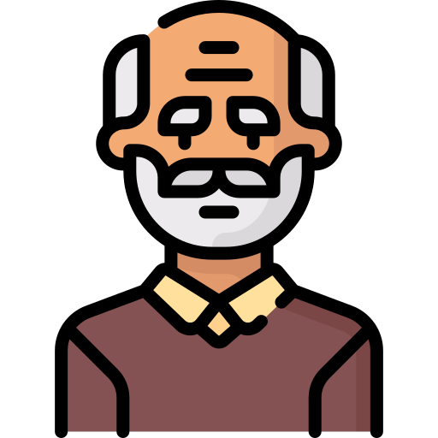

Население Кыргызской Республики - на пороге старости
Численность населения в 2025 году - 7 млн. 282 тыс. человек
440 тысяч – это граждане в возрасте 65 лет и старше
Шкала ООН
6% от общей численности населения
Согласно классификации ООН, население считается находящимся на пороге старения, если доля лиц старше 65 лет составляет от 4 до 7 процентов. Это значит, что Кыргызстан уже сегодня входит в эту категорию. По прогнозам, к 2030 году доля пожилых граждан приблизится к 7 процентам, а к 2050 году достигнет 19 процентов.
Пожилыми люди
мужчины - 63 года
женщины - 58 лет

Slide 3
Средняя продолжительность жизни в Кыргызстане
составляет
МУЖЧИНЫ
ЖЕНЩИНЫ
72
68
год
76

Slide 4

6
Психоневрологический ССУ для взрослых
5
ССУ общего типа для пожилых и лиц с инвалидностью
17
Социальных стационарных учреждений (ССУ)
4
Реабилитационный центр для детей
2
Психоневрологический ССУ для детей
По состоянию на 1 сентября 2025 года в данных ССУ проживают 2399 получателей услуг, из которых 504 пожилые граждане
Из числа пребывающих в ССУ для пожилых и лиц с инвалидностью, мужчины составляют 64,3 процента, женщины – 35,7 процентов.

Slide 5

В 2002 году Кыргызская Республика стала участником Мадридского международного плана действий по проблемам старения, в соответствие с которым Кыргызская Республика взяла обязательства по обеспечению пожилого населения страны возможностью жить в безопасных и достойных условиях и продолжать участвовать в жизни общества в качестве полноправных граждан
Государственная программа активного долголетия до 2030 года, определяет приоритетные направления государственной политики в области старения и долголетия граждан разработана в целях реализации Указа Президента Кыргызской Республики от 5 июня 2025 года № 178 «О Национальной программе развития Кыргызской Республики до 2030 года»
В соответствии с Национальной программой развития КР до 2030 года, одним из ключевых задач в сфере социальной защиты является разработка программ и услуг по улучшению качества жизни пожилых людей (активное долголетие), развитие геронтологии

Slide 6


Создание условий для наиболее полной и эффективной реализации потенциала пожилых граждан, устойчивое повышение качества их жизни
Цель проекта Государственной программы активного долголетия до 2030 года
Активность и участие в жизни общества
Здоровье граждан старшего поколения и социальное обеспечение
Основные приоритетные направления Программы
Обеспеченная и достойная жизнь в старшем возрасте

Slide 7
Задачи Программы
Ожидаемые результаты:
1) защита прав и достоинства пожилых граждан, создание условий для их социальной включенности и участия в жизни общества;
2) создание условий для здоровой и безопасной жизни;
3) развитие социального обслуживания для обеспечения достойного качества жизни пожилых граждан;
4) стимулирование более продолжительной трудовой жизни пожилых граждан;
5) расширение доступа к получению образования и повышению квалификации.
совершенствование государственной политики в отношении пожилых граждан;
усиление социальной сплоченности
переосмысление роли пожилых граждан в обществе
расширение возможностей для обучения и занятости граждан предпенсионного и пенсионного возраста, а также неформального образования пожилых граждан;
укрепление здоровья, снижение уровня заболеваемости и инвалидности
повышение качества и доступности социальных услуг для пожилых граждан;
создание адаптированной к потребностям пожилых граждан инфраструктуры и среды жизнедеятельности.

Slide 8







План мероприятий по реализации Государственной программы Активного долголетия до 2030 года
План мероприятий состоит из
5
Основных задач
56
Мер/Действий
Создание научного центра геронтологии и гериатрии.
Поддержка здоровья
Развитие и поддержка геронтологических центров, гериатрических отделений, организация центров активного долголетия
Реализация комплексных мер по повышению цифровой и правовой грамотности пожилых граждан
Создание условий для физкультурно-оздоровительных занятий пожилых граждан
Реализация программ неформального образования пожилых граждан

Slide 9
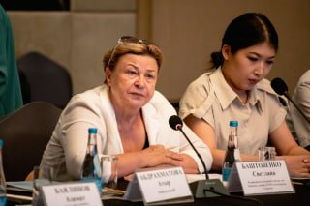
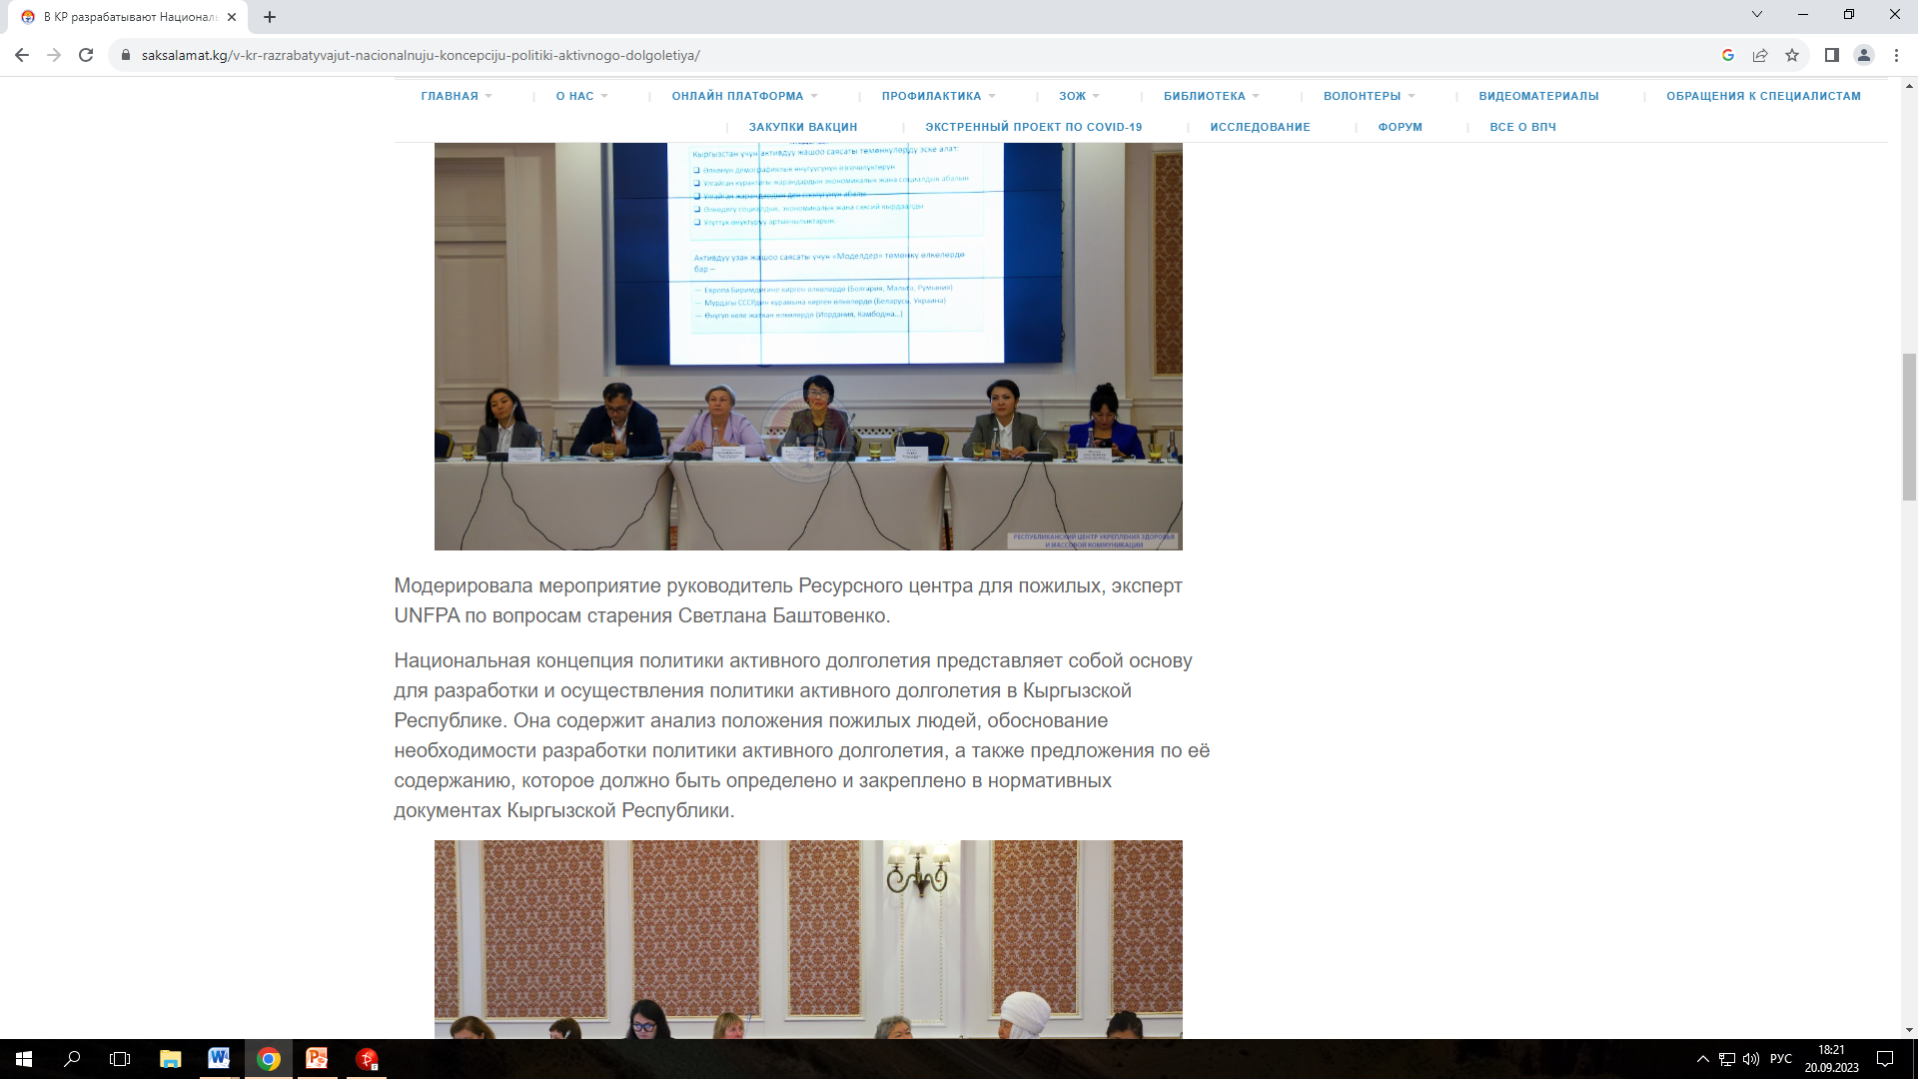
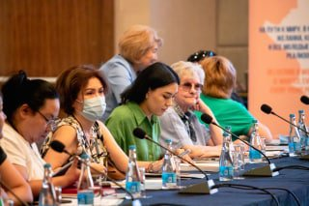
Что сделано
Проведены ряд обсуждений, консультативных встреч по предварительным результатам исследования и проекта;
Проект Государственной программы размещен на сайте «Коом талкуу» для проведения общественного обсуждения;
Доработанный проект повторно направлен на согласование с государственными органами и ведомствами.

Slide 10

Спасибо за внимание!

